Slide 1


Monthly Report
Zulfiqri Akbar Digital Transformation Software Developer Intern @ SMS Finance

Slide 2
Apa itu Software Developer?
Software Developer adalah seorang yang merancang, membangun, dan memelihara perangkat lunak (software) untuk aplikasi dan sistem.
Software Developer menggunakan keahlian pemrograman untuk membuat software baru atau improve aplikasi yang sudah ada.
Pengembang perangkat lunak dapat mengerjakan berbagai proyek, termasuk aplikasi web, aplikasi seluler, dan aplikasi desktop.

Slide 3
What i’ve done over the past month?
Meeting
Project Initialization (Si Cetak)
Develop (Back-End)
Create API endpoints
Database design
Testing API using Postman
Code Review
Project management
Sprint Assignments

Slide 4
Si Cetak Revamp’s Background
Existing App
Konten yang kurang dinamis sehingga perubahan konten menyebabkan developer harus mengubah source code
Teknologi yang digunakan sudah kurang relevan
Tampilan kurang menarik

Slide 5
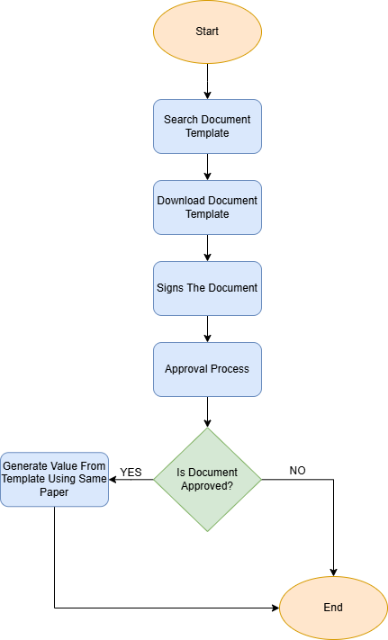
Si Cetak Revamp
User Flow

Slide 6
Si Cetak Revamp
Admin Flow
Admin upload dokumen dengan basic placeholder sesuai kriteria seperti {{ $name }}, {{ $address }}, {{ $content1 }}, etc.
Admin dapat melakukan download template dan download isi dari dokumen.
Admin dapat melakukan CRUD terhadap dokumen.
Admin dapat mengisi value dari custom placeholder.
Admin dapat melakukan rilis dokumen untuk dapat digunakan end user.
Admin dapat mengaktifkan dan menonaktifkan dokumen.

Slide 7
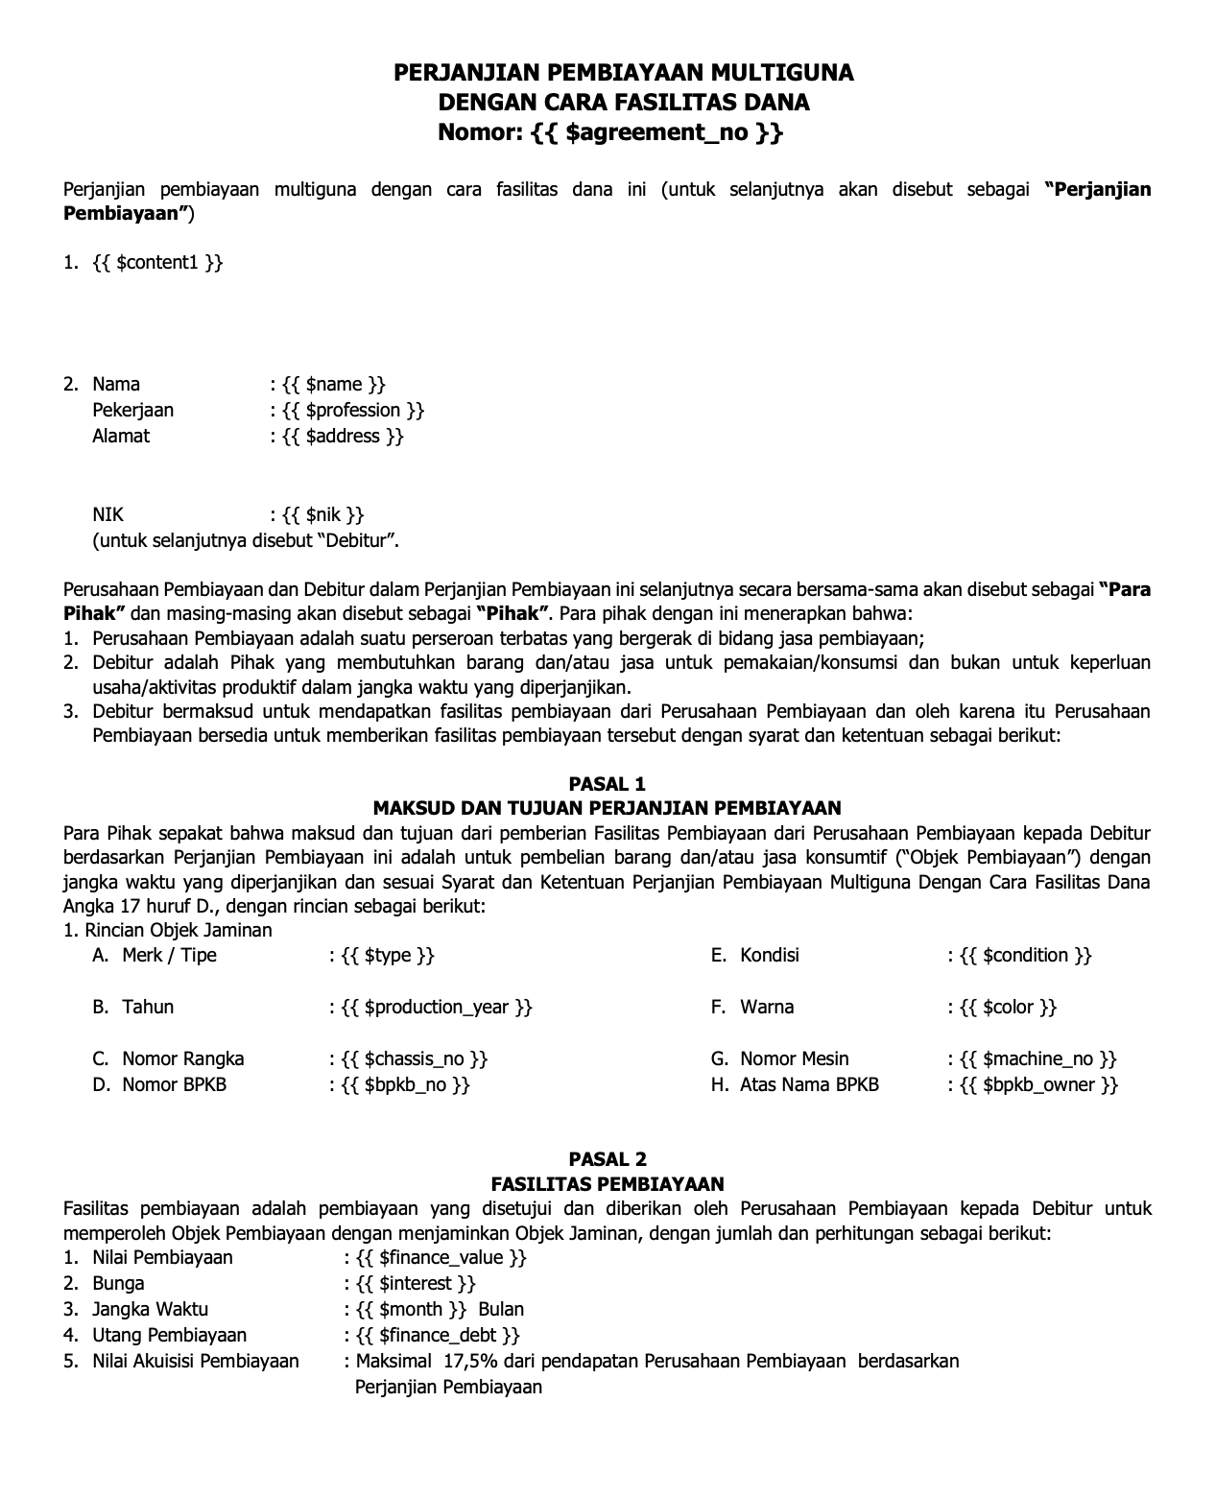
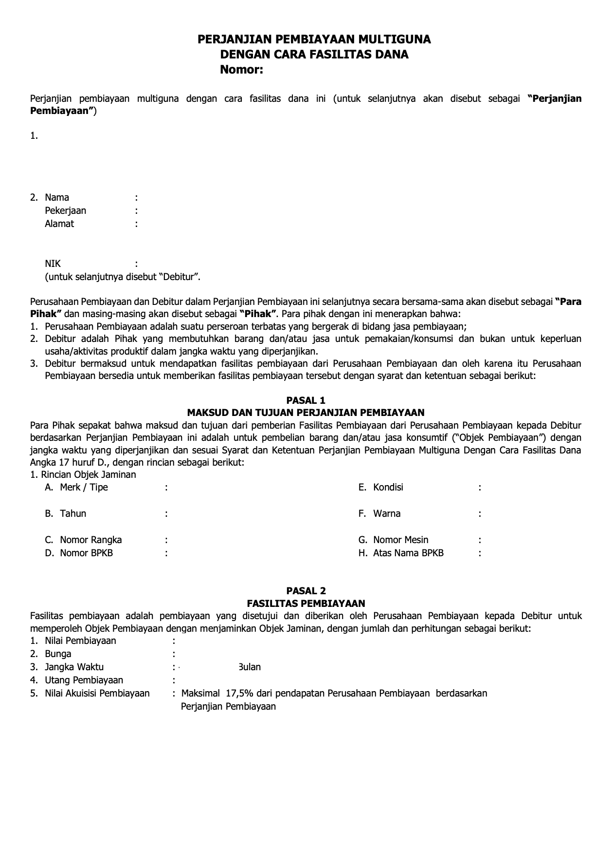
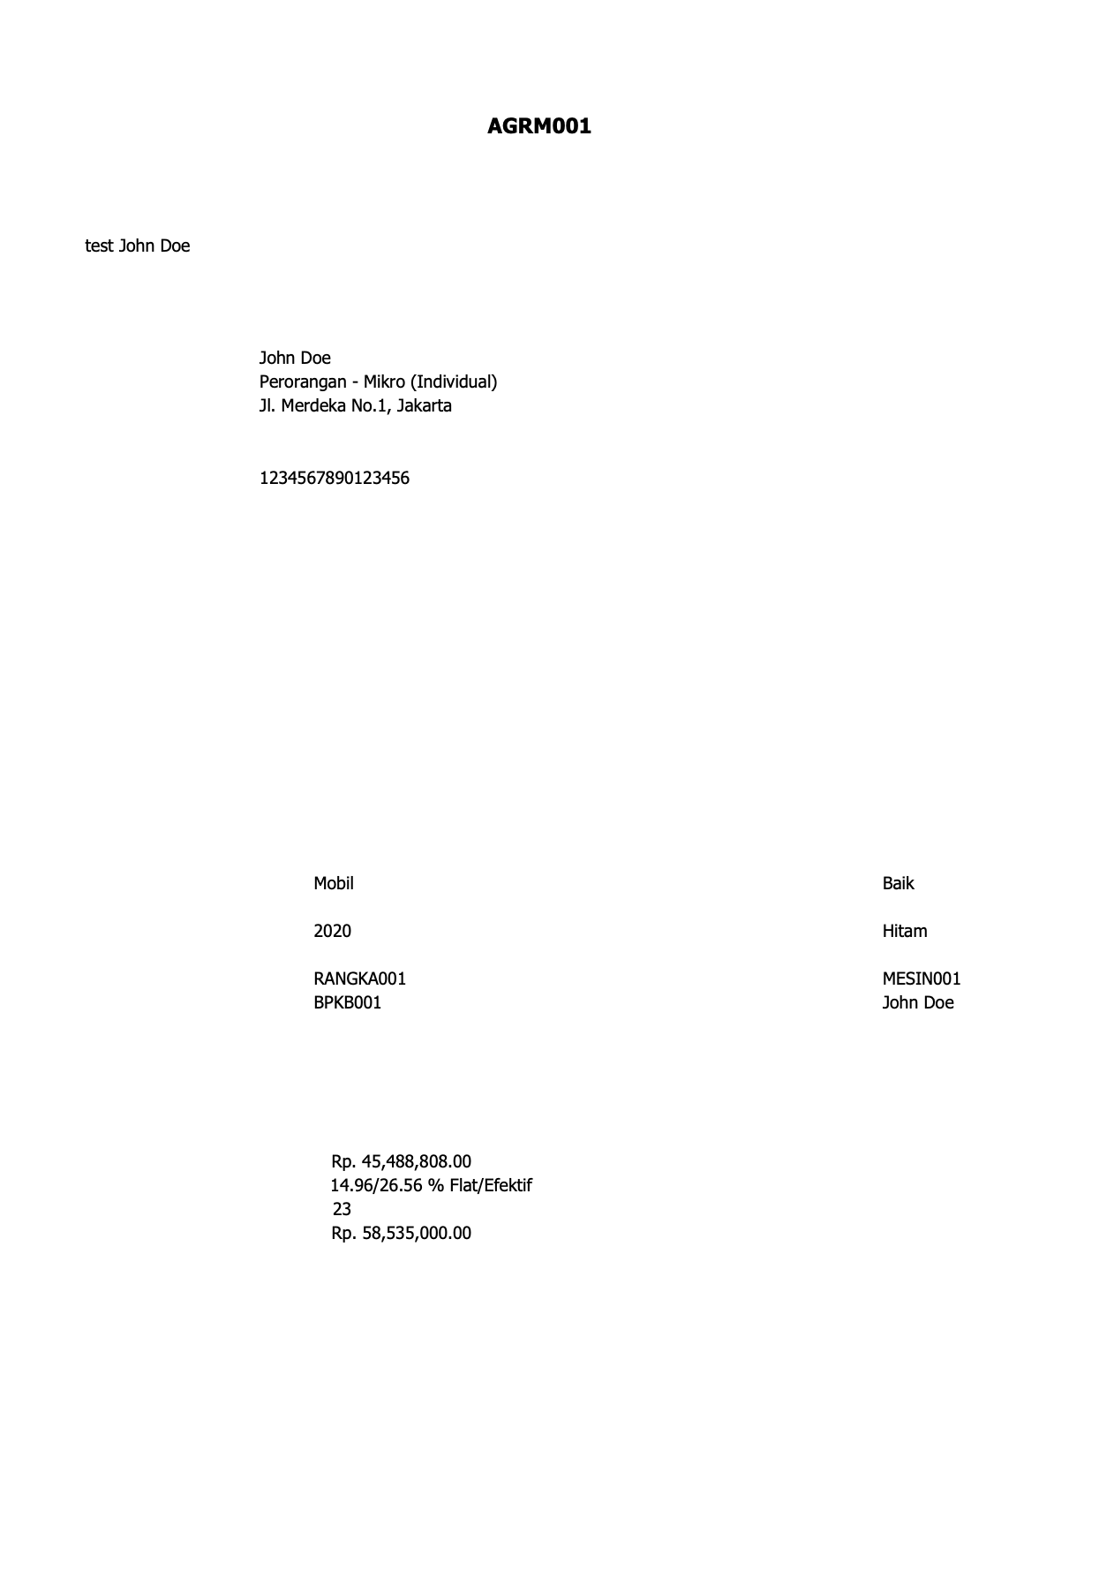
Si Cetak Revamp
Uploaded File
Template
Cetak Isi (after go live)

Slide 8
Si Cetak Revamp
Minimum Viable Product
Dynamically generate document by uploading with certain criteria (placeholders)
Backlog
E-Materai

Slide 9
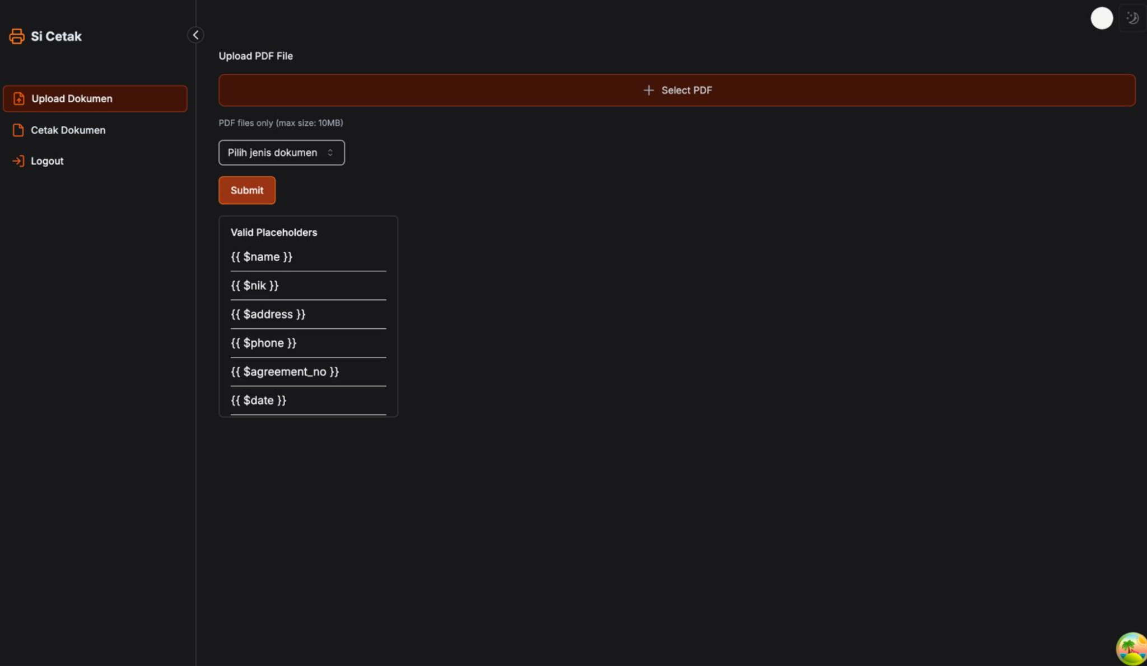
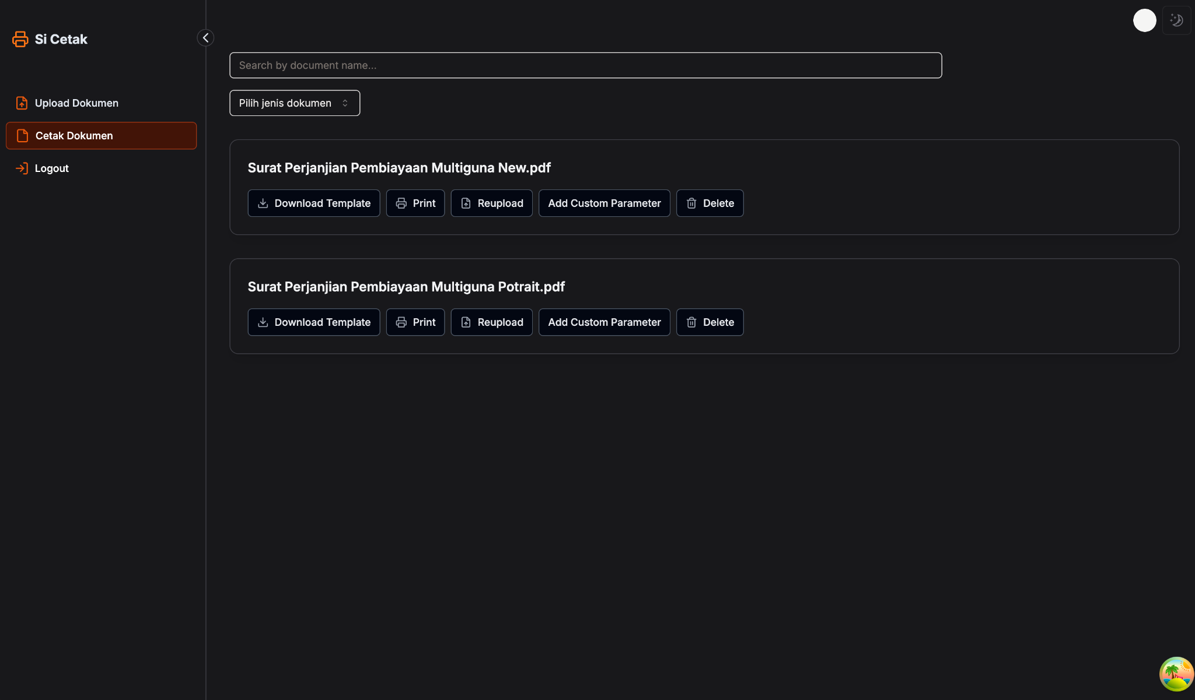
Front-End

Slide 10
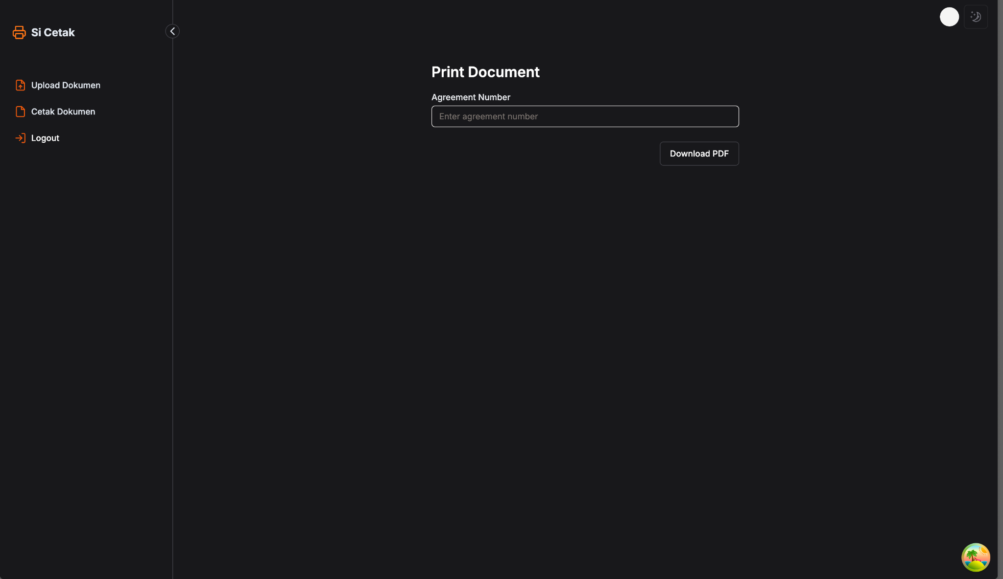
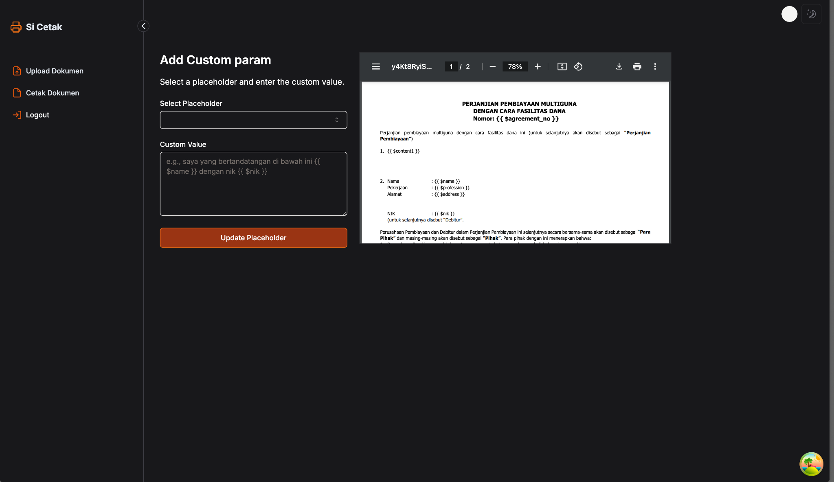
Front-End

Slide 11
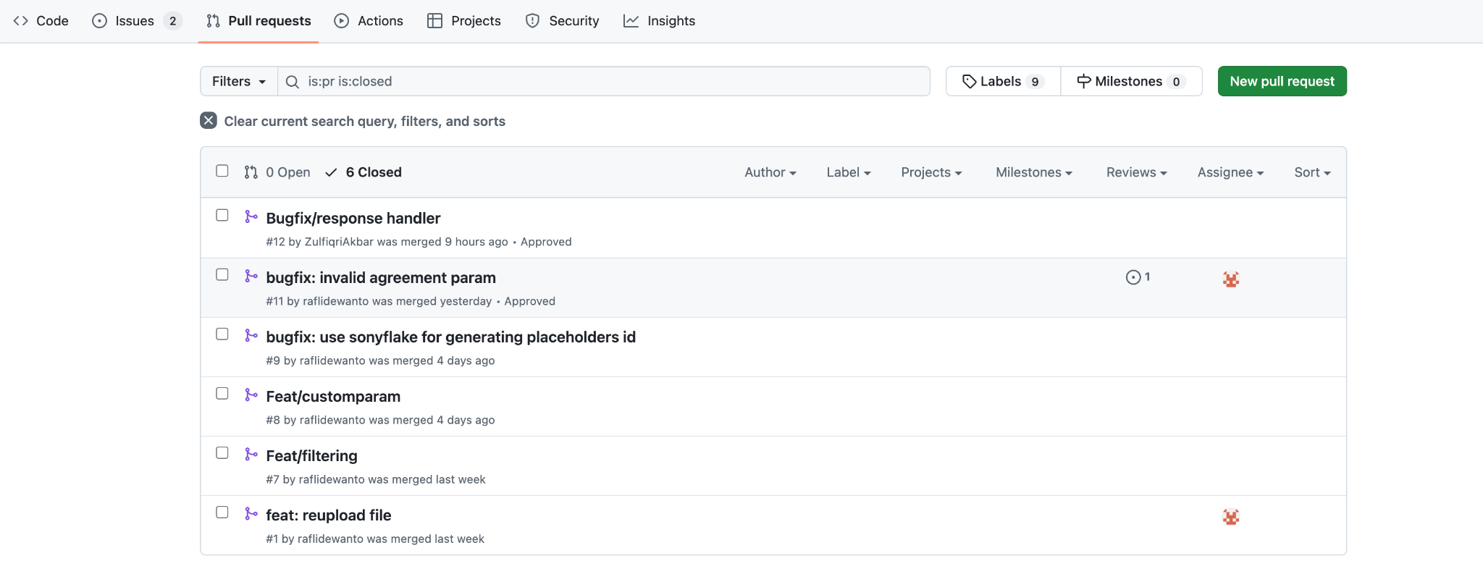
Back-End
Build REST API
Create database
Bug fix
Handle client requests
Implement new features

Slide 12
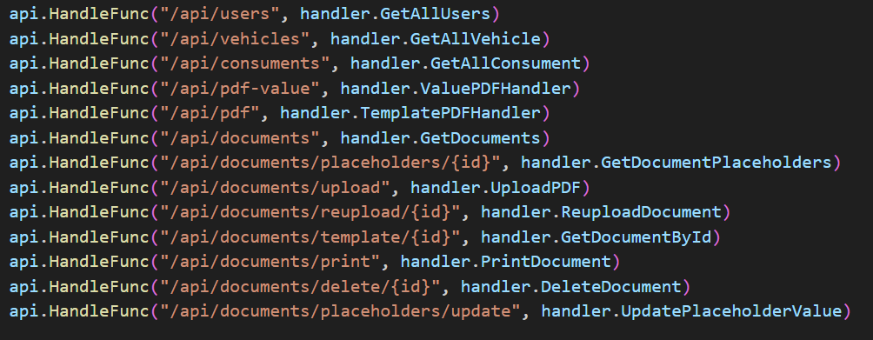

Slide 13
Kendala
Requirements yang rumit
Pembuatan Surat Dokumen yang dinamis
Arsitektur Back-End & Clean Code

Slide 14
Pembelajaran & Pengetahuan
Software Architecture
Database Query Optimization
Problem-Solving
Teamwork
Web API
File handling (PDF)
Encryption

Slide 15
On Going
Create some more endpoints for website
Test all endpoints that have been created using Postman
Make API Documentation
Migrate Back-End repositories into Digital Transformation’s Github
Estimated 1 Sprint (2-3 weeks)

Slide 16
Thank You!

